Slide 1
Öljylämmityksestä vähäpäästöisempiin lämmitysmuotoihin
Vastuutaho: Kaarinan kaupunki
Muut konsortioon osallistuvat: -
Aikataulu: 11/23-09/24
Kokonaissumma: 49 760 €
Avustusosuus: 34 830 €
kaarina.fi/poisöljylämmityksestä
Lisätietoja: Pasi Saario, pasi.saario@kaarina.fi
Kaarinan kaupungin ilmastohankkeessa toteutettiin posti- ja verkkokysely noin 2100 öljylämmityskiinteistön omistajalle ja vastauksista selvisi 460 kiinteistön osalta, ettei kiinteistössä ole enää tai ole koskaan ollutkaan öljylämmitystä. Tietojen päivityttyä rakennustietokantaan lukemat öljylämmitettyjen kiinteistöjen määrästä Kaarinassa saadaan todenmukaisemmaksi ja päästölaskentaa tarkennettua.
Kyselyn aikana saatua tietoa hyödynnettiin myös tietojen keräämisen ja päivittämisen toimintamallin luomisessa, jotta jatkossa rakennustietokannan päivittäminen ja ajan tasalla pitäminen olisi Kaarinassa sujuvampaa.​ Hankkeen aikana kaupunkilaisille järjestettiin neuvontaa ja kannustettiin pohtimaan öljylämmityksen vaihtamista vähäpäästöisempiin lämmitysmuotoihin. Neuvonnalle ja tiedolle erilaisista vaihtoehdoista oli selkeästi tarvetta ja hanke tukee osaltaan Kaarinaa ilmastotyössä ja -tavoitteiden saavuttamisessa.

Slide 2
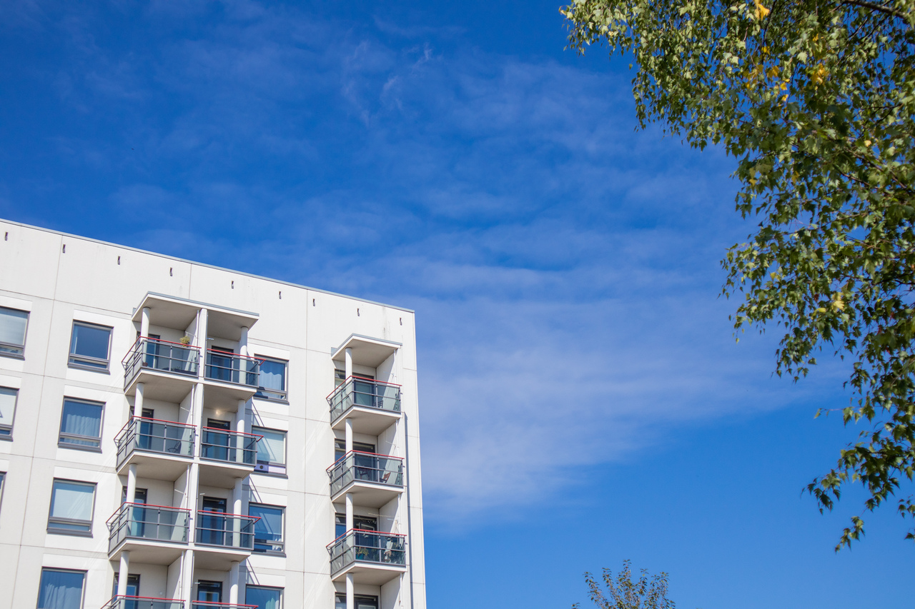
”
Eri toimialojen tietojen ja tarpeiden kartoitus ja yhdistäminen sekä osallistaminen hankkeeseen edesauttoi hyvän lopputuloksen saavuttamista. Kyselyn vastausten saamiseen panostaminen kannatti ja Kaarinassa saatiin paljon tietoa tilastojen ajantasaistamiseksi.
- Pasi Saario, johtava ympäristötarkastaja,
Kaarinan kaupunki

